Slide 1
Tập đọc 5
CHUYỆN MỘT KHU VƯỜN NHỎ

Slide 2
Khởi động
Em hãy kể tên các chủ điểm đã học ?
Các chủ điểm đã học:
Việt Nam – Tổ quốc em.
Cánh chim hoà bình.
- Con người với thiên nhiên.

Slide 3
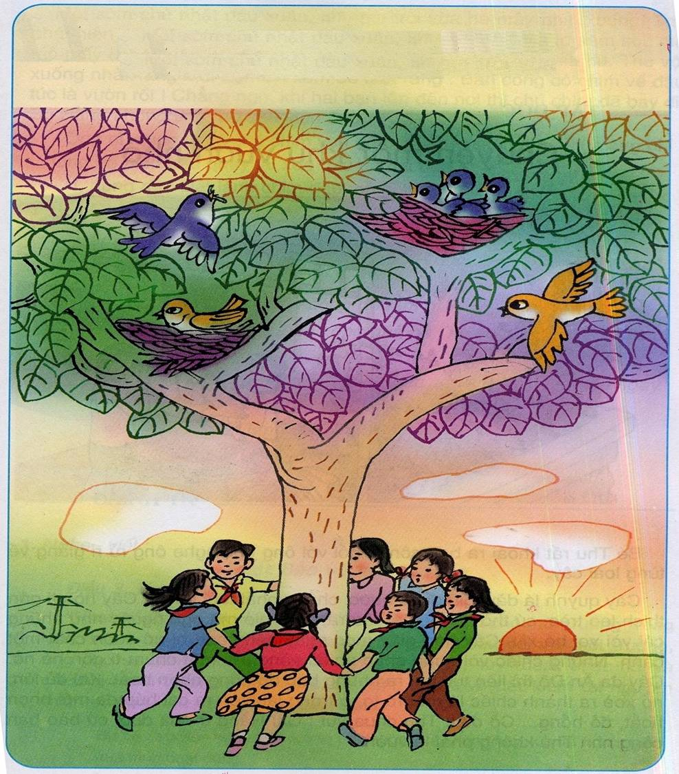
Giữ lấy màu xanh
Thứ hai ngày 7 tháng 11 năm 2011
Tập đọc:

Slide 4
Chuyện một khu vườn nhỏ
Tập đọc 5
1
2
3
Luyện đọc
Tìm hiểu bài
Luyện đọc hay

Slide 5
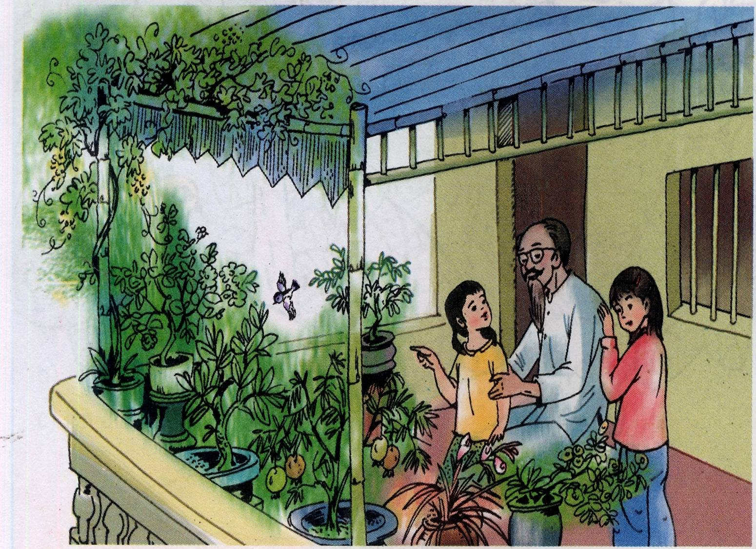
Tập đọc 5
Chuyện một khu vườn nhỏ

Slide 6
Tập đọc
Chuyện một khu vườn nhỏ
(Theo Vân Long)
Đọc nối tiếp theo đoạn
Bài được chia thành 3 đoạn:
- Đoạn 1: Câu mở đầu.
- Đoạn 2: Từ “Cây quỳnh lá dày đến không phải là vườn.”
- Đoạn 3: Phần còn lại.

Slide 7
Luyện đọc từ
Luyện đọc câu
/
…, Thu phát hiện ra chú chim lông xanh biếc sà xuống cành lựu.
- Ông ơi, đúng là có chú chim vừa đỗ ở đây bắt sâu và hót nữa ông nhỉ !
Ngọ nguậy
Ti gôn
Líu ríu
/
/
/

Slide 8
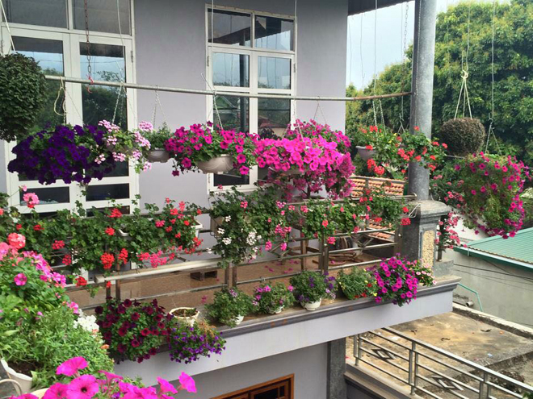
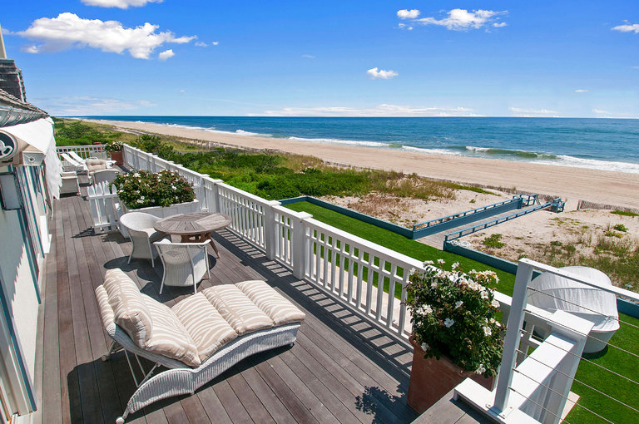
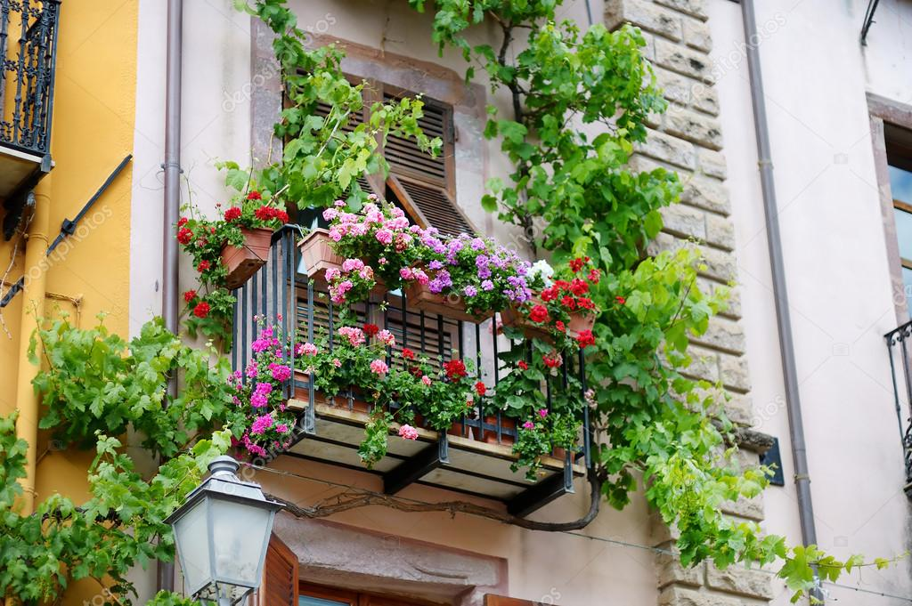
Giải nghĩa từ
săm soi
cầu viện
Ban công: Phần sân gác nhô ra ngoài nhà, xung quanh có lan can, có cửa thông vào phòng.
ban công

Slide 9
Ban công nhà bé Thu

Slide 10
2
Tìm hiểu bài
Câu 1: Bé Thu thích ra ban công để làm gì ?
Thu thích ra ban công ngồi với ông nội,
nghe ông rủ rỉ giảng về từng loại cây.

Slide 11
2. Mỗi loài cây trên ban công nhà bé Thu có những đặc điểm gì nổi bật ?
- Cây quỳnh – lá dày, giữ được nước ; cây hoa ti gôn – thò những cái râu, theo gió ngọ nguậy như những cái vòi voi bé xíu ; cây hoa giấy – bị vòi ti gôn quấn nhiều vòng ; cây Đa Ấn Độ - bật ra những búp đỏ hồng nhọn hoắt, xòe nhưng lá nâu rõ to,…

Slide 12
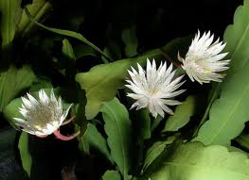
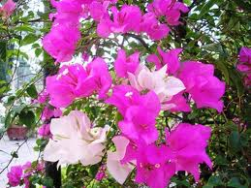
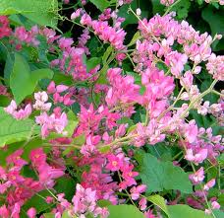
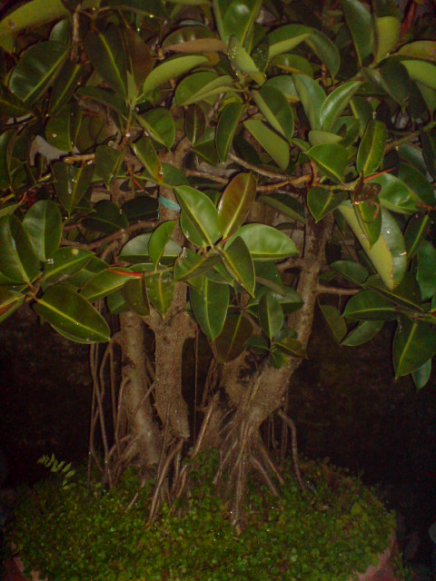
* Tìm hiểu bài
Trên ban công nhà Thu trồng các loại cây gì ?
Cây hoa giấy
Cây hoa giấy
Cây hoa giấy
Cây quỳnh
Cây hoa giấy
Cây quỳnh
Cây đa Ấn Độ
Cây hoa ti gôn

Slide 13
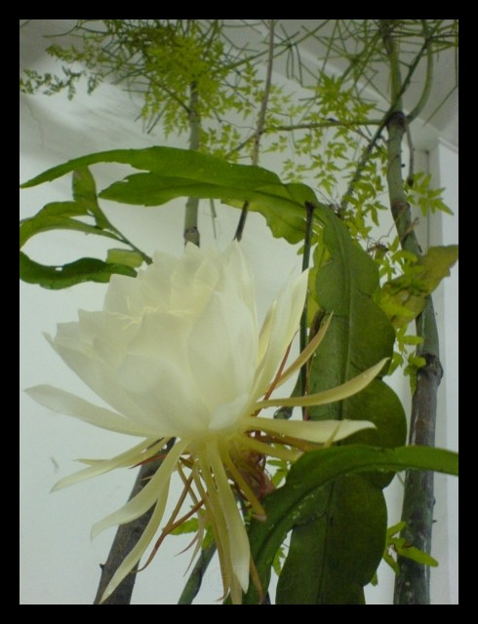
Cây quỳnh
Lá dày, giữ được nước

Slide 14
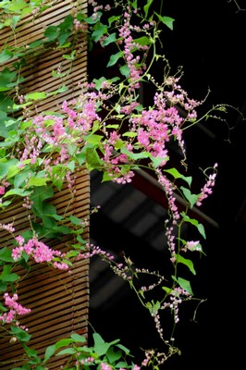
Cây hoa ti gôn
Thích leo trèo, cứ thò những cái râu ra, theo gió ngọ nguậy như những cái vòi voi bé xíu.

Slide 15
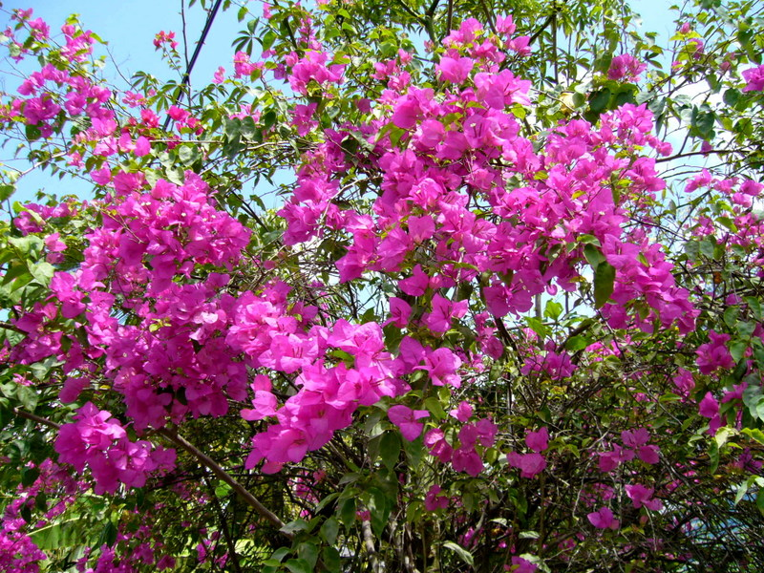
Cây hoa giấy
Bị vòi ti gôn quấn nhiều vòng

Slide 16
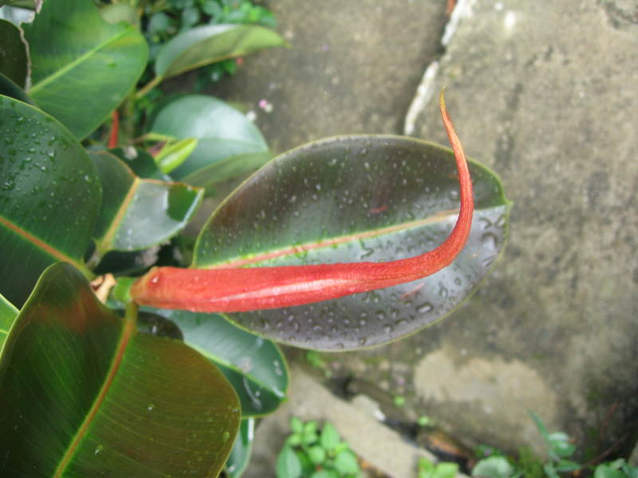
Cây đa Ấn Độ
Bật ra búp đỏ hồng, nhọn hoắt; nó xoè ra chiếc lá nâu rõ to, ở trong lại hiện ra cái búp đa mới nhọn hoắt, đỏ hồng…

Slide 17
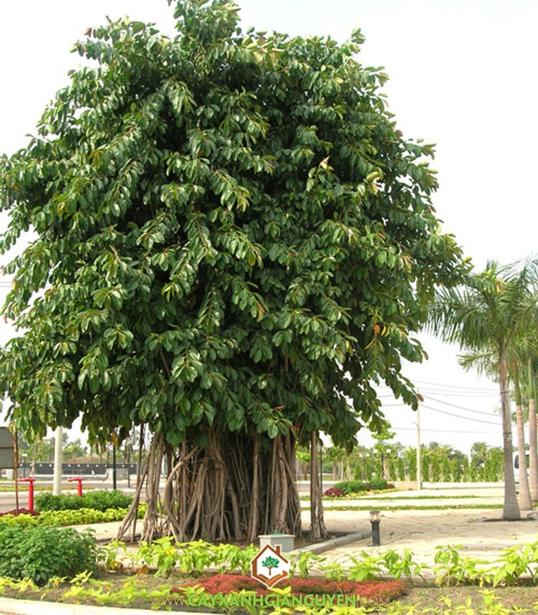
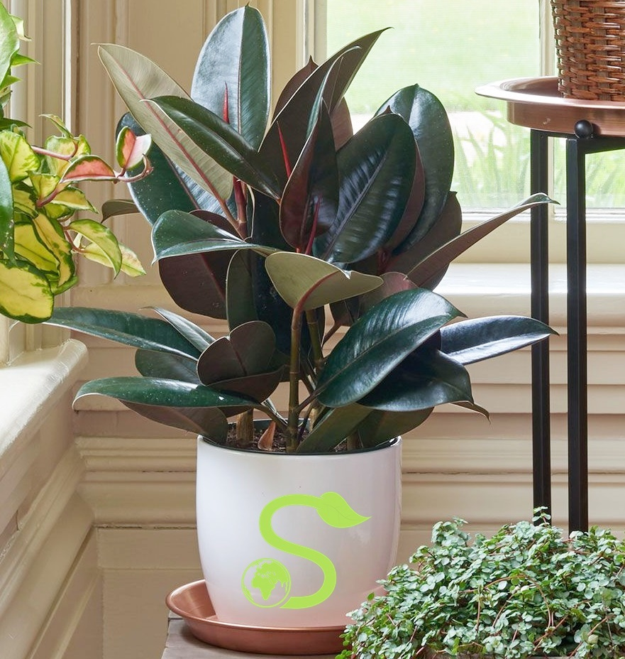

Slide 18
Tập đọc
TRƯỜNG TIỂU HỌC KIM NGỌC
Chuyện một khu vườn nhỏ
Chµo mõng c¸c thÇy c« vÒ dù giê th¨m líp 5A3
(Theo Vân Long)
Câu 3:
- Vì sao khi thấy chim về đậu ở ban công, Thu muốn báo ngay cho Hằng biết?
N¨m häc:2016-2017
Vì Thu muốn Hằng công nhận ban công nhà
mình cũng là vườn.
BÀI GIẢNG MÔN TẬP ĐỌC

Slide 19
TRƯỜNG TIỂU HỌC KIM NGỌC
Chµo mõng c¸c thÇy c« vÒ dù giê th¨m líp 5A3
Câu 4:Em hiểu “Đất lành chim đậu” là thế nào ?
Nơi tốt đẹp, thanh bình sẽ có chim về đậu, sẽ có
người tìm đến để làm ăn, …
N¨m häc:2016-2017
BÀI GIẢNG MÔN TẬP ĐỌC

Slide 20
- Hai ông cháu bé Thu là người như thế nào?
Hai ông cháu bé Thu rất yêu thiên nhiên, cây cối, chim chóc. Hai ông cháu chăm sóc cho từng loài cây rất tỉ mỉ

Slide 21
Nội dung bài:
Bài văn nói lên tình cảm yêu quý thiên nhiên của hai ông cháu bé Thu đã góp phần làm cho môi trường sống thêm trong lành, tươi đẹp.

Slide 22
Giọng đọc:
Giọng Thu: nhí nhảnh, hồn nhiên Giọng ông: hiền từ, chậm rãi. Nhấn giọng từ ngữ gợi tả
3
Luyện đọc hay

Slide 23
3
Luyện đọc hay
Một sớm chủ nhật đầu xuân, khi mặt trời vừa hé mây nhìn xuống, Thu phát hiện ra chú chim lông xanh biếc sà xuống cành lựu. Nó săm soi, mổ mổ mấy con sâu rồi thản nhiên rỉa cánh, hót lên mấy tiếng líu ríu. Thu vội xuống nhà Hằng mời bạn lên xem để biết rằng: Ban công có chim về đậu tức là vườn rồi ! Chẳng ngờ, khi hai bạn lên đến nơi thì chú chim đã bay đi. Sợ Hằng không tin, Thu cầu viện ông:
- Ông ơi, đúng là có chú chim vừa đỗ ở đây bắt sâu và hót nữa ông nhỉ !
Ông nó hiền hậu quay lại xoa đầu cả hai đứa:
- Ừ, đúng rồi ! Đất lành chim đậu, có gì lạ đâu hả cháu ?

Slide 24
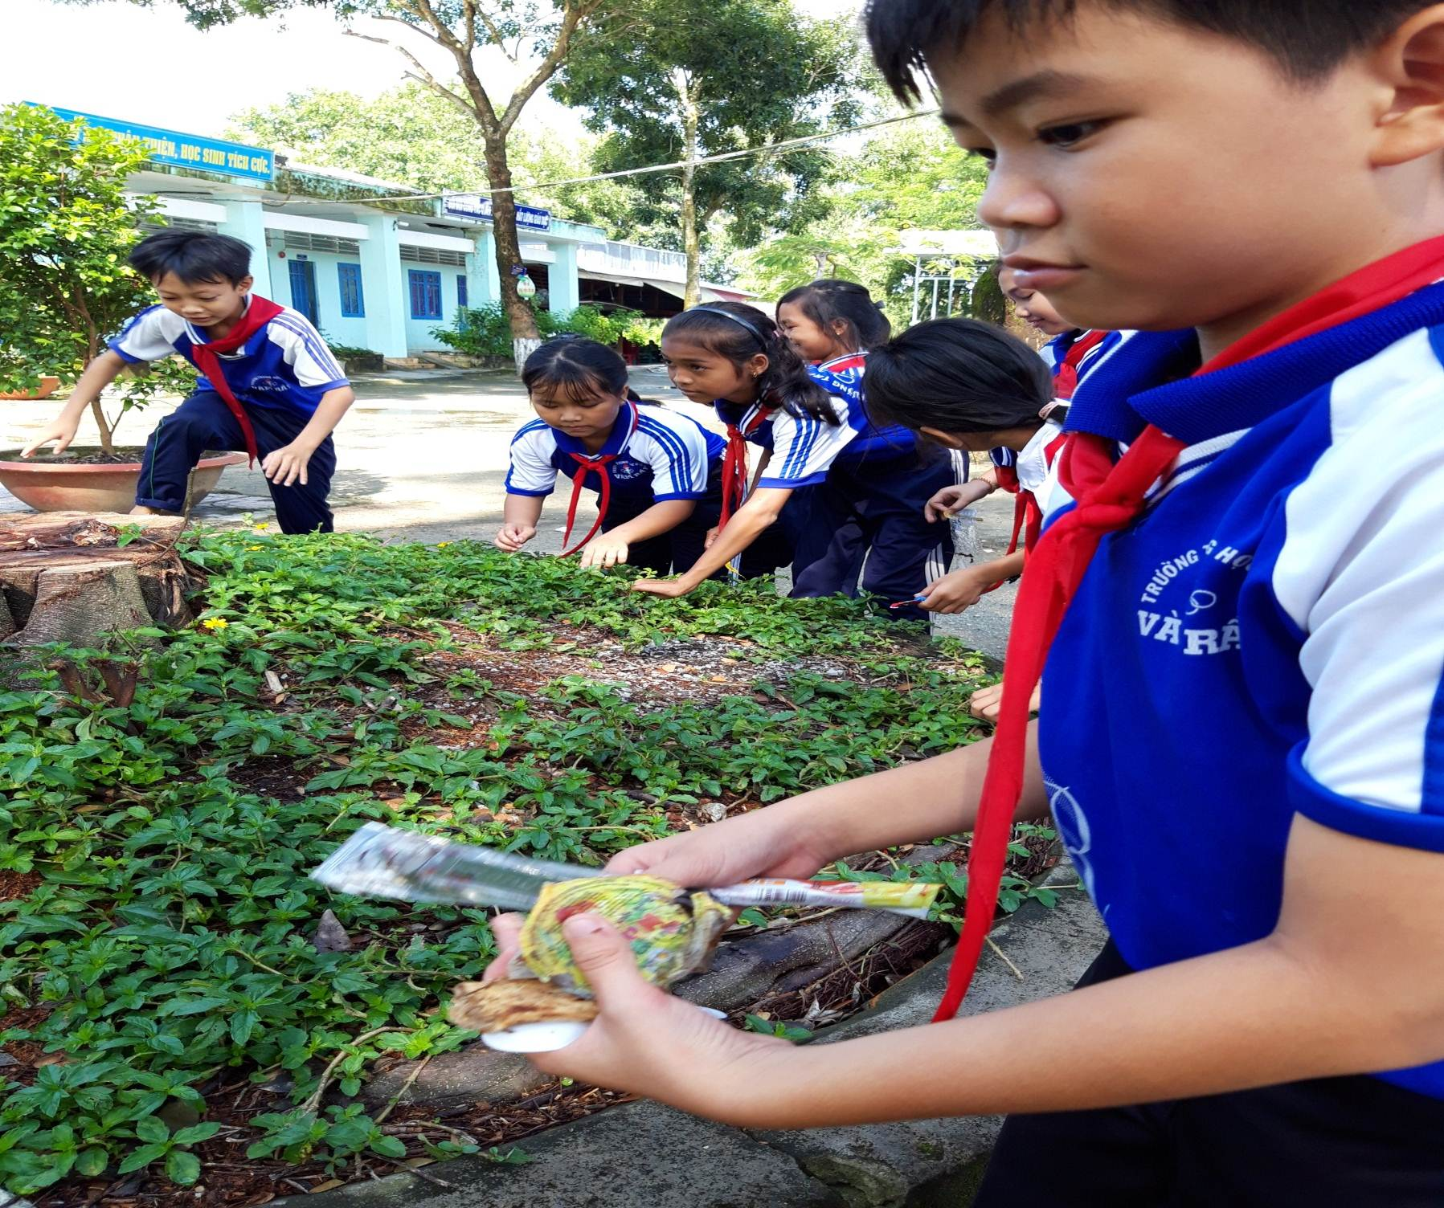
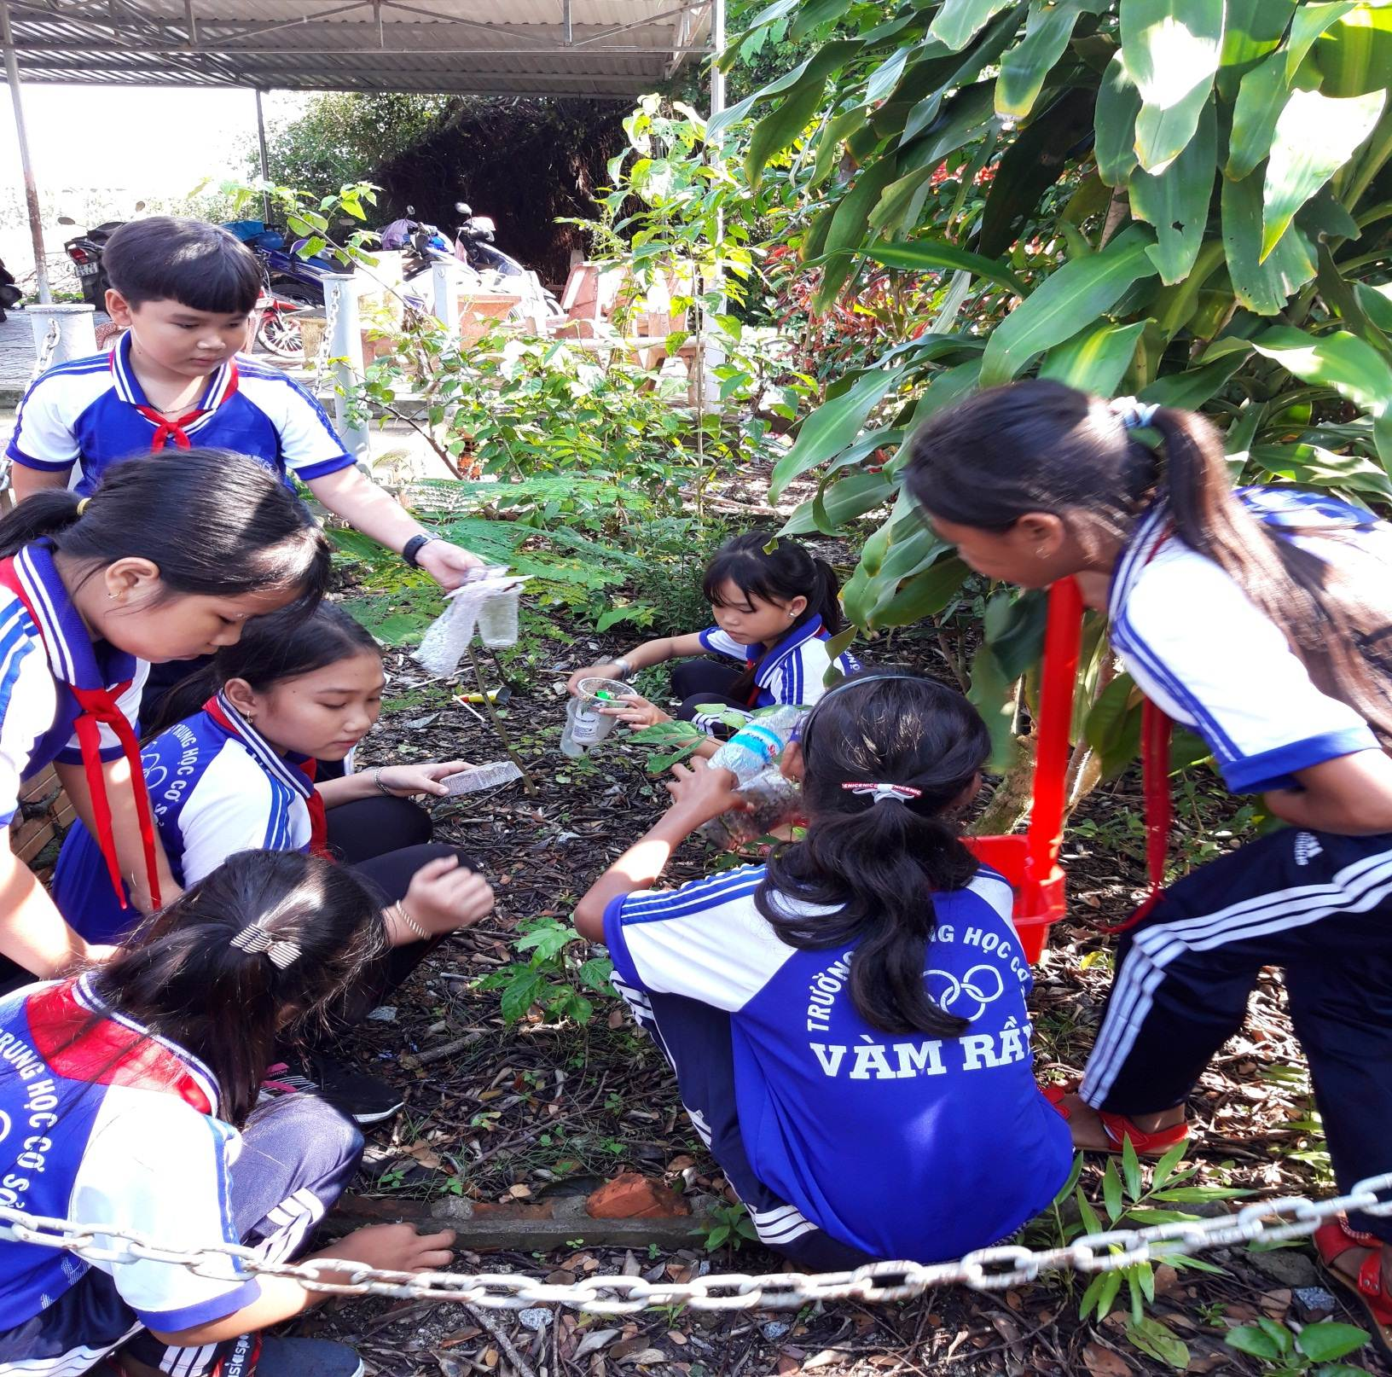
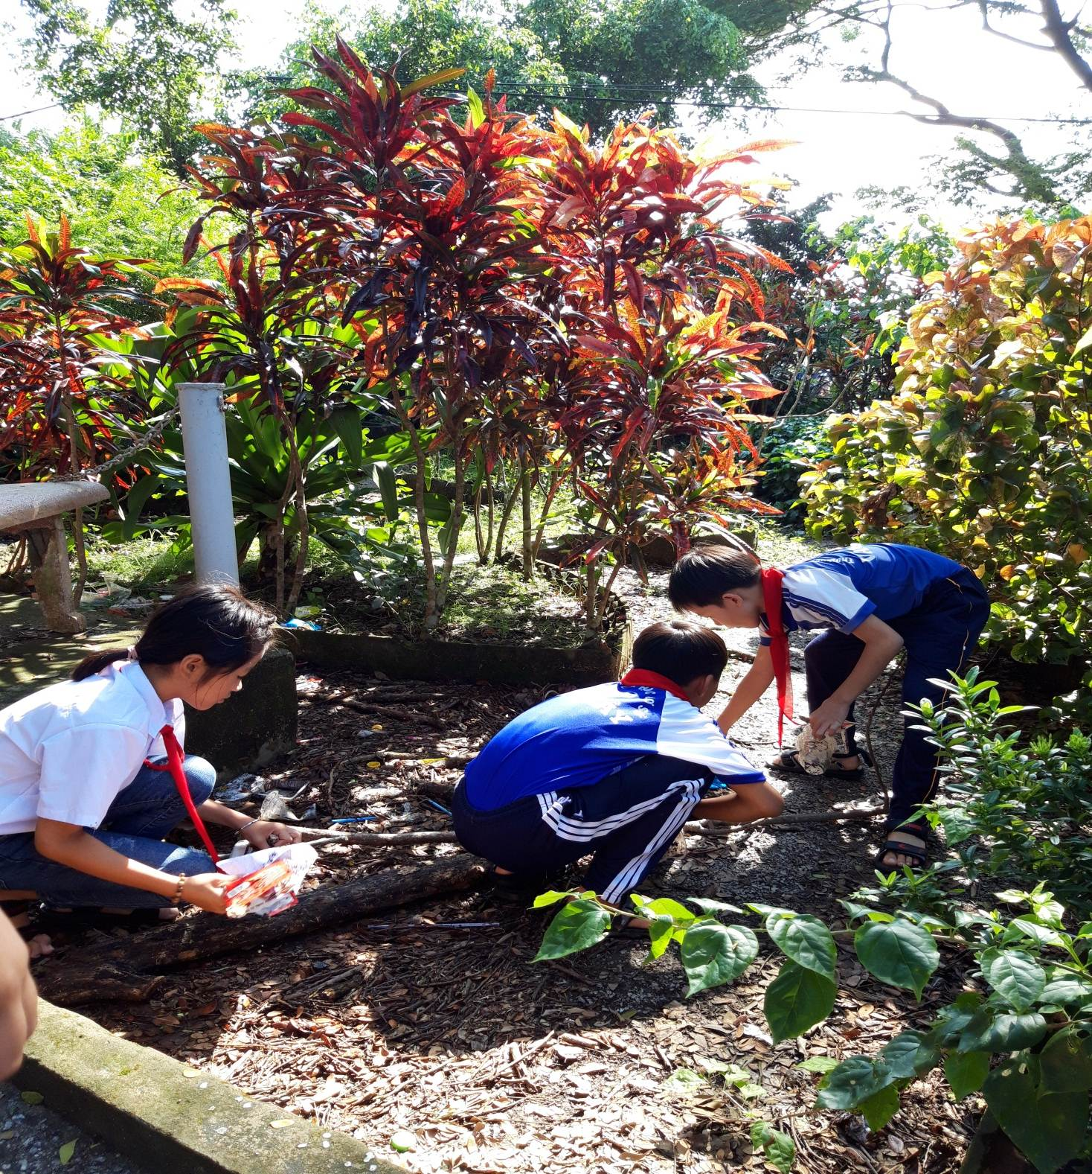
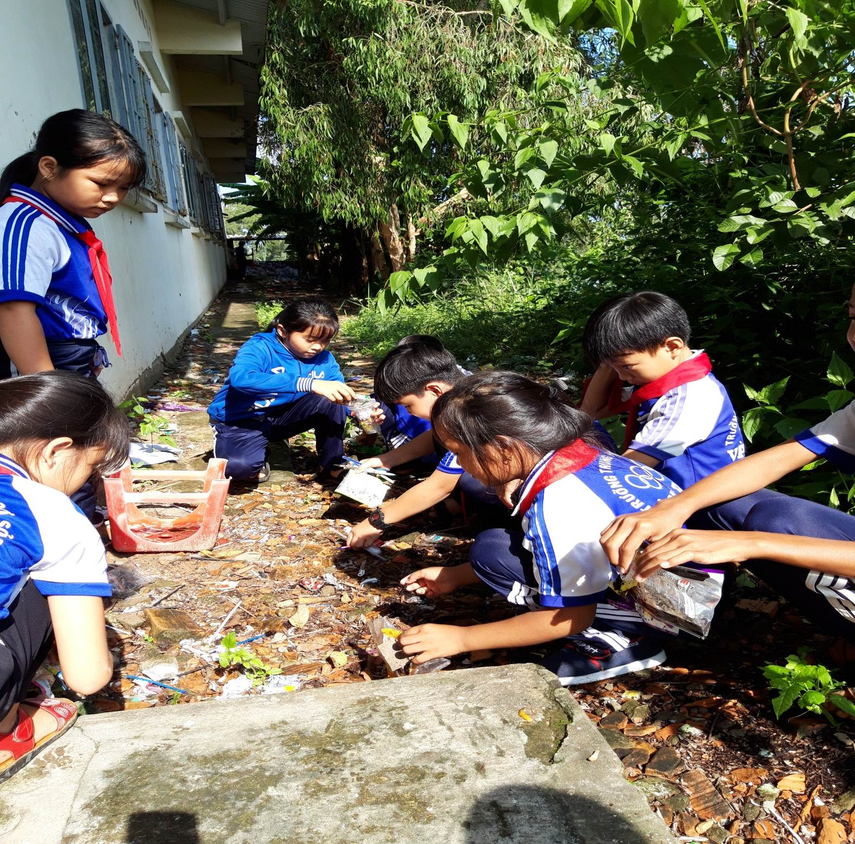
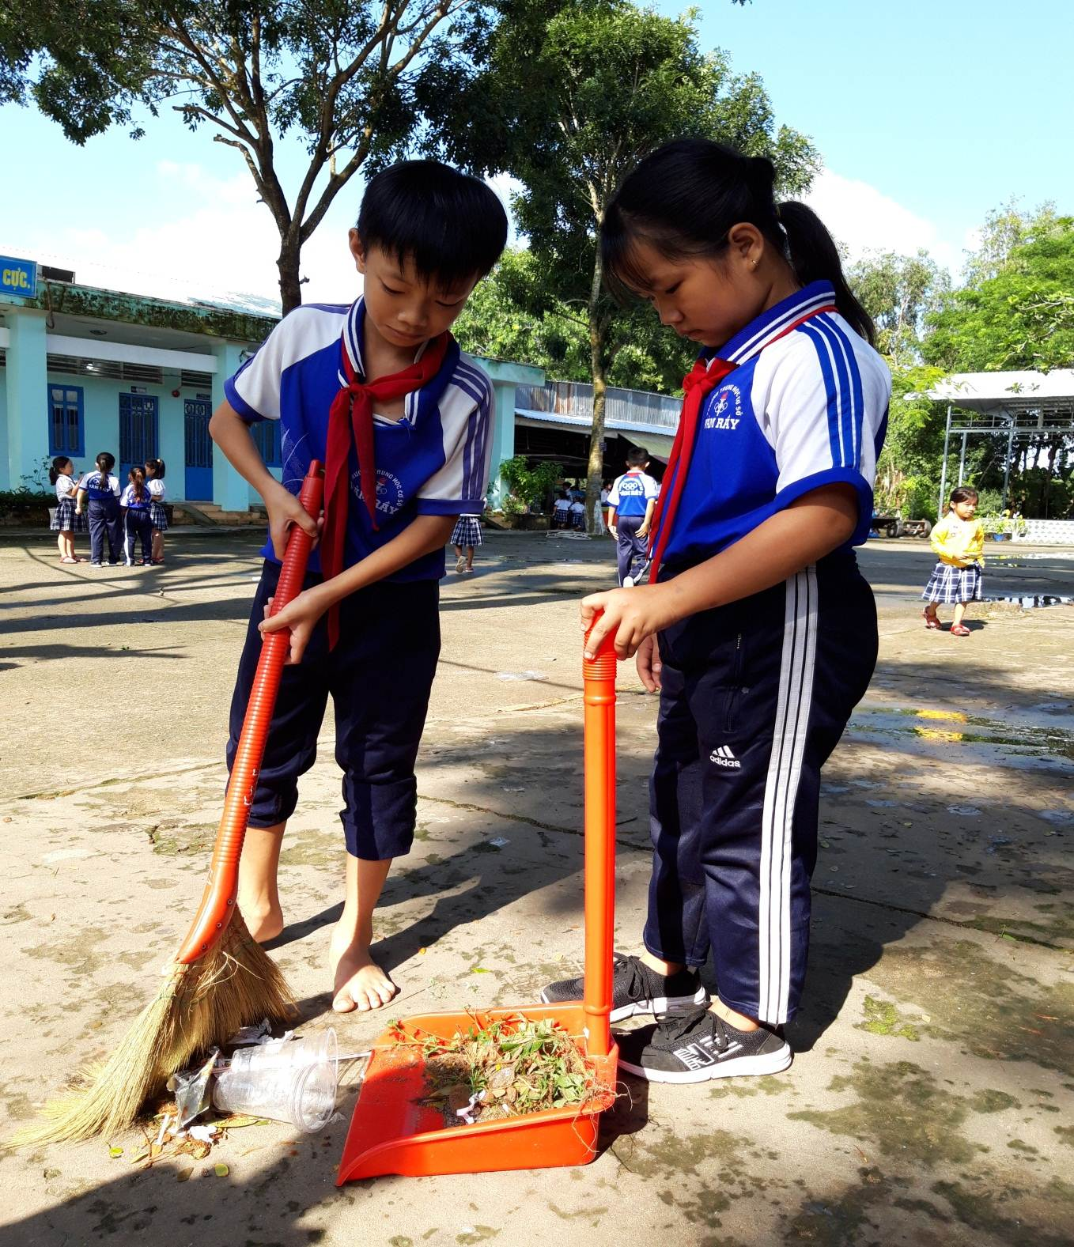
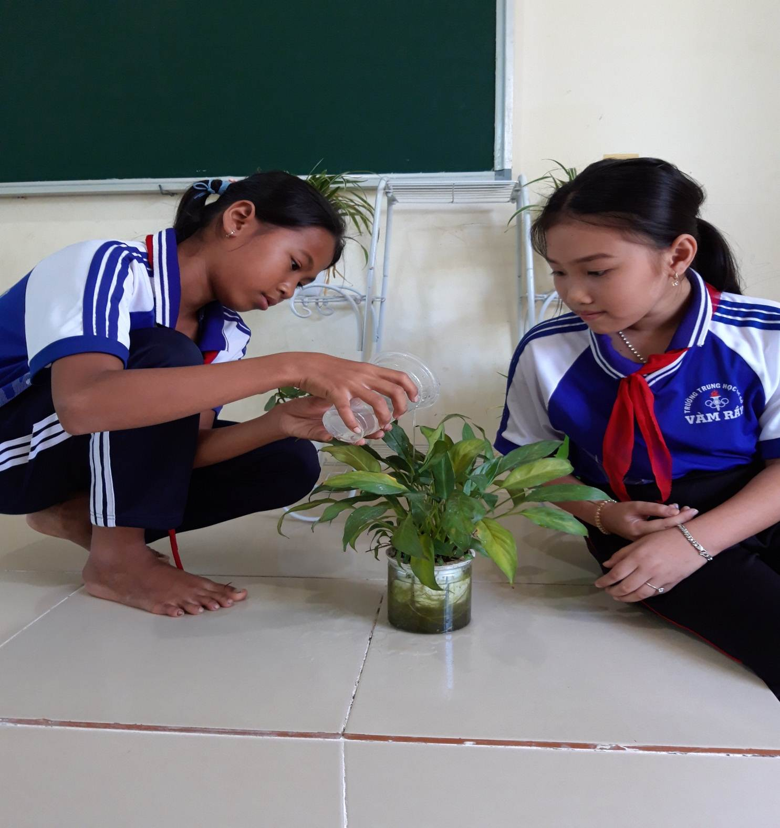
* Củng cố:
- Em đã làm gì để góp phần làm cho môi trường sống xung quanh thêm trong lành tươi đẹp?

Slide 25
CHÚC CÁC BẠN HỌC TỐT!

